Slide 1
Pisano komuniciranje
Vještine komuniciranja, FER 2007
Notes:
Redoslijed slajdova:
Odrednice uspješnog pisanja
Organizacija
Uobičajena struktura pisanog djela
Uvod
Pregledavanje i prepravljanje
Zaključak
[slika] notwriting.com
Prepreke uspješnom pisanju
[slika] Calvin & Hobbes
Indeks jasnoće - opis
Indeks jasnoće - formula

Slide 2
Pisana komunikacija
Činjenice
slijed i argumentiranje
komplicirane stvari
provjere i reference
“pravo vrijeme
planiranje i kontroliranje
Više vremena
feedback
neverbalna komunikacija
zahtijeva čitanje
je li pročitano?

Slide 3
Odrednice uspješnog pisanja
Kvalitetna organizacija
Prikladan uvod
Pregledavanje i prepravljanje
Dobar zaključak

Slide 4
Organizacija
Razlog pisanja
Stvaranje ideja
Stvaranje nacrta
Notes:
Razlog pisanja
Prvi je korak u zadatku identificirati razlog pisanja nekog teksta. Neovisno o tome predstavlja li budući uradak izvještaj koji trebate predati nadređenom, pismo vašoj osiguravajućoj kući ili zanstveni rad, trebate odlučiti što želite postići vašim uratkom. U konačnici, čitatelj pred sobom ima samo pisanu riječ. “Riječ” mora samostalno potaknuti interes čitatelja da dovrši čitanje vašeg uratka i uvjeriti ga u vašu glavnu ideju. Na čistom komadu papira možete, primjerice, zapisati sljedeće kao cilj rada:
CILJ: Pružiti praktične vještine pisanja nesigurnim studentima kako bi preskočili neke uobičajene prepreke učinkovitom pisanju
Ukratko rečeno, razlog pisanja središnja je ideja predstojećeg rada.
Stvaranje ideja
Ovaj korak predstavlja brainstorming i prokreaciju velikog broja slobodnih ideja. Ovaj se korak često preskače, budući da se implicitno očekuje kako ste u stanju razmisliti o problemu, stvoriti brdo ideja te čarobno ispistati visoko strukturirani tekst. Ovo je očekivanje, nažalost, u potpunosti pogrešno. Ova je faza nužna ukoliko se želi stvoriti struktura teksta koja neće gušiti kasnije nastale ideje.
Stvaranje nacrta
Nacrt predstavlja osnovnu strukturu teksta. Ona je poput arhitektonskog nacrta – bez njega se sadržaj lako urušava. Nacrt treba nastati temeljem nestrukturiranih ideja. Trebamo se ponovno upitati – koja je svrha našeg teksta? – i nastojati odabrati one ideje koje će odražavati središnje točke izlaganja. Nacrt je struktura temeljem koje i netko drugi može napisati sličan tekst.

Slide 5

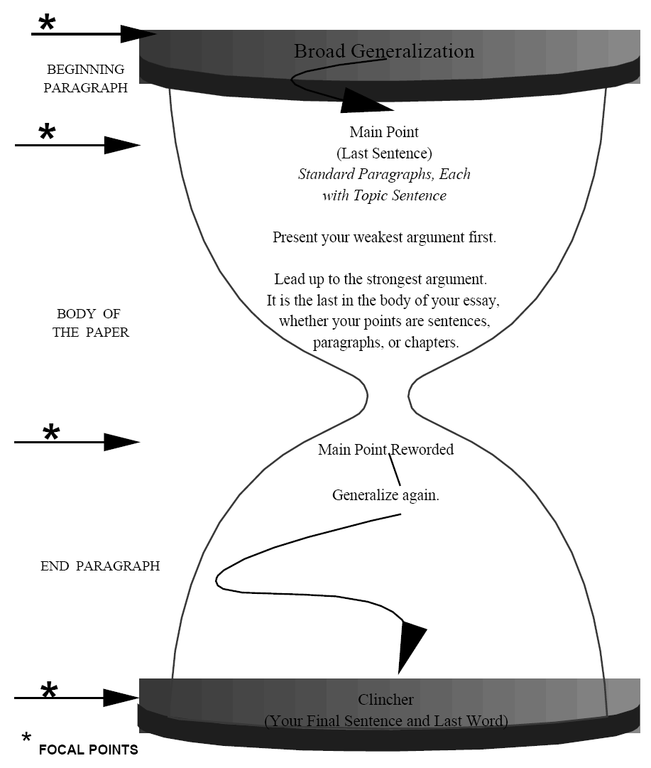
Uobičajena struktura pisanog djela
Notes:
[kada pokrenete animaciju sat se podiže]
Opaske uz sliku: Ova slika predstavlja model pješčanog sata. Gornji dio sata vjerojatno vam je poznatiji kao model ljevka koji se u znanstvenim radovima primjenjuje na strukturu uvoda. Model pješčanog sata znatno je općenitiji, tako da uvažava raznovrsne oblike pisanih radova. Obratite malo pažnje na fokalne točke.

Slide 6
Indeks jasnoće
Izbrojite rečenice
Izbrojite riječi
Podijelite broj riječi brojem rečenica
Izbrojite riječi koje imaju četiri ili više slogova
Podijelite broj dugačkih riječi ukupnim brojem riječi
Dodajte prosječnu dužinu rečenice postotku dugih riječi
Zbroj predstavlja indeks jasnoće
Notes:
[dugačka je riječ s četiri ili više sloga]
Dugačke riječi i dugačke rečenice često otežavaju čitanje i razumljivost napisanog teksta. Ovo se posebice odnosi na tekstove pisane u akademskom kontekstu ili u istraživačkoj djelatnosti. Indeks jasnoće predstavlja mjeru čitljivosti teksta. Ako sumnjate da tekst nije čitljiv, ovaj indeks koristan je prilikom kvantifikacije problema.
Ako pisac eliminira dugačke riječi i rečenice bez mijenjanja značenja, pisanje postaje jasnije a tekst čitljiviji. Time se ne proizvode simplificirani tekstovi koji vrijeđaju čitateljevu inteligenciju. Svrha je ovakvog pristupa štednja vremena i povećanje razumljivosti.

Slide 7
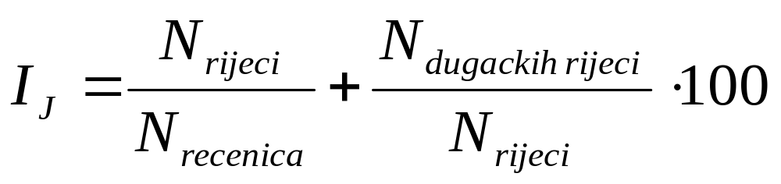
Indeks jasnoće
I_{J} < 20 – previše šturo
I_{J} > 40 – previše složeno
I_{J} ≈ 30 – idealno
Notes:
[Svaki od podelemenata [(N_{rijeci}/N_{recenica}) i (N_{dugackih rijeci}/N_{rijeci}*100) ] idealno iznosi 15 bodova.]
Vježba 1:
Cilj vježbe: Pokazati kako dijelovi teksta, podjednakog broja riječi, mogu biti različito kompleksni te kako to utječe na njihovu razumljivost.
Zadatak: Izračunati indeks jasnoće oba teksta. Studenti usmeno i kroz raspravu uz podpitanja trebaju prokomentirati značenje dobivenih indeksa.
Tekstovi:
Prvi tekst u vježbi početak je uvoda u jedan znanstveni rad vezan uz rad elektrana u hrvatskoj.
Drugi tekst predstavlja blog jednog studenta elektrotehnike prve godine (iz bosne, čini se: http://phobius.blog.ba/).
Treći je tekst izvadak iz uputa za instalaciju Debian GNU Linuxa.
Ukoliko nemaju živaca računati cijeli indeks jasnoće, napomenuti im da mogu izračunati samo prvi dio indeksa. (N_{rijeci}/N_{recenica}). Nekada je i on suvisao pokazatelj, a lako ga se izračuna temeljem podataka iz bilo kojeg tekst procesora (primjerice WordCount u Microsoft Wordu). Optimalna je vrijednost za ovaj omjer 15.
Rezultati:
r dr reč
Tekst1 80 15 3 r – riječi
Tekst2 78 6 8 dr – dugih riječi
Tekst3 81 12 5 reč – rečenica
1 2 I_{j}
Tekst1 26,7 18,75 45,4 1 – prvi omjer
Tekst2 9,8 7,69 17,4 2 – drugi omjer
Tekst3 16,2 14,81 31,0 I_{j} – indeks jasnoće

Slide 8
Rezultati:
r dr reč
Tekst1 80 15 3 r – riječi
Tekst2 78 6 8 dr – dugih riječi
Tekst3 81 12 5 reč – rečenica
1 2 I_{j}
Tekst1 26,7 18,75 45,4 1 – prvi omjer
Tekst2 9,8 7,69 17,4 2 – drugi omjer
Tekst3 16,2 14,81 31,0 I_{j} – indeks jasnoće

Slide 9
Govorno komuniciranje
Notes:
Govorna u odnosu na pisanu komunikaciju
Vještine govorne komunikacije
[citat] Earl Nightingale
Anksioznost pri govoru
Upravljanje anksioznošću
Područja u kojima su bitne vještine govorne komunikacije

Slide 10
Govorna komunikacija
osjećaji
osbnije i individualnije
interakcija i feedback
veći utjecaj
teže je razmišljati dok pričaš
rečeno se ne može izbrisati
rečene stvari se lakše zaboravljaju

Slide 11
Područja na kojima su bitne vještine govornog komuniciranja
Asertivna komunikacija
Uvjeravanje i argumentiranje
Pregovaranje
Prezentiranje
Govorništvo
Notes:
Ovo ih uvodi u teme koje će obrađivati kasnije.

Slide 12
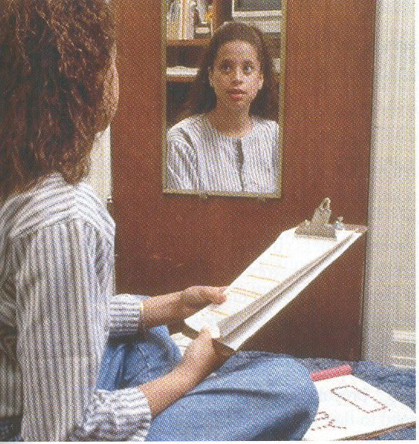
“Prezentacija je vještina
kod koje su pripremljenost i stav
vidljivi u prvim trenucima.”
Presentation skills for managers
Notes:
“Presentation is a skill
where preparation and attitude
are apparent almost instantly.”
Presentation skills for managers

Slide 13

Prezentacija je sve ono što ne možete napisati. Ako sve što želite reći može stati na papir, onda se ne morate pojaviti ... pošaljite izvještaj!
Andrew Leigh
prezentacija je izvedba, nastup
prezentacija je interakcija (uspostavljanje odnosa s publikom)

Slide 14
Vaše iskustvo s prezentacijama
Najbolja prezentacija na kojoj ste bili?
Zašto je bila dobra?
Najlošija prezentacija na kojoj ste bili?
Zašto je bila loša?

Slide 15


Što znači riječ “prezentacija”
(engleske riječi)
to be present = prisutan; ovdje
present = sadašnje vrijeme
present = dar, poklon!
to present = predstaviti, prikazati, pokazati (se)
presentation = prikazivanje, izlaganje, izvedba, iznošenje

Slide 16
Zašto prezentiramo
Prezentiramo na različite načine, u različitim situacijama i zbog različitih razloga (ciljeva)
uvjeravamo
podučavamo
informiramo
zabavljamo

Slide 17

Osnovne aktivnosti
1. priprema (podaci, informacije …)
2. struktura (organizacija) i pisanje
3. vježbanje
4. izvedba
5. izbor pomoćnih sredstava
6. pitanja i odgovori
Notes:
Aktivnosti koje su uključene u prezentaciju su:
Priprema - “Fail to prepare, prepare to fail”- zgodna izreka koja sve kaže. Ili:
“ 1 minute of effective talk needs 30 minutes of careful preparatinons”
Izvedba je dobra ako je dobro pripremljena. Za utjehu - što više prezentacija imamo iza sebe, treba nam manje muke i vremena. Ali - uvijek se treba pripremiti.
Nema inprovizacije kod prezentacije (vidi zgodnog stiha).
Pomoćna sredstva : sve te grozne sprave mogu postati kućni ljubimci u vašim rukama, samo ih treba upoznati i “maziti”. Ne preporučuju se udaranje nogom, rukom, niti vikanje.
Mogu li se uopće pripremti svi mogući odgovori - ne mogu!
Ali ostaje vam uvijek : “Nisam sigurna da imam točnu informaciju, podatke, ali ću to svakako provjeriti i javiti vam. Molim Vas ostavite mi vaš e-mail ili fax.”
Važna napomena: obećanje morate ispuniti, jer ćete inače izgubiti kredibilitet.

Slide 18
Naslov prezentacije
najbolji naslovi su: provokativni, opisni, kratki i relevantni
kod pripreme započnite s radnim naslovom: kratka tvrdnja, rečenica o čemu se radi u prezentaciji
Savjeti za kreiranje naslova:
postavi pitanje
izaberi riječ koja izaziva predodžbe, slike
tvrdnja s aktivnim glagolom
stilska figura – aliteracija (sve riječi započinju istim slovom)
kontradiktorna tvrdnja, provokativna

Slide 19
vježba
Smislite temu neke prezentacije i njezin naslov – naslov treba zainteresirati publiku
Na ovoj prezentaciji radit ćete cijeli sat, pa se potrudite smisliti nešto što vam je zabavno i o čemu ponešto znate.

Slide 20

ljudi žele čuti
nešto korisno
nešto zanimljivo
nešto važno
nešto zabavno
Bilo bi dobro da je u jednoj prezentaciji sve to prisutno!

Slide 21
vježba
Odredite koje od slijedećih karakteristika ima vaša prezentacija:
Korisno
Zanimljivo
Važno
Zabavno

Slide 22
tko su vaši slušatelji
i koliko će ih biti
koja je razina obrazovanja, što rade
što znaju o temi (ništa / nešto)
prosječna starost (mladi, srednjih godina)
jesu li došli dobrovoljno ili su privedeni
što žele – informacije, vještine, nova znanja, drugačiji pogled na ...
koliko imaju vremena

Slide 23
Odredi ciljeve
Što želiš da se dogodi kao rezultat prezentacije?
    da nešto učine?
    da shvate, razumiju?
    da te podrže?
    da promjene mišljenje?
    da se zabavljaju?
Ciljevi u odnosu na sadržaj i na sebe kao prezentera

Slide 24
vježba
Odredite ciljanu publiku po osnovnim karakteristikama.
Odredite ciljeve prezentacije

Slide 25
Osnovni principi svake prezentacije
Početak
  pripremi slušatelje na primanje poruke
Srednji dio
  izreci to što si pripremio/la (cilj prezentacije)
Završetak
  uvjeri se da su primili i razumjeli tvoju poruku

Slide 26
Struktura – BOMBER B
Bang! – hvatač pažnje (mamac)
Opening – plan puta – sadržaj
Message – 4-5 ključnih poruka
Bridge – međusobno povezivanje poruka
Examples – primjeri, analogije (slikovito)
Recap – sažimanje, ponavljanje ključnih poruka
Bang! – završnica (mamac)

Slide 27
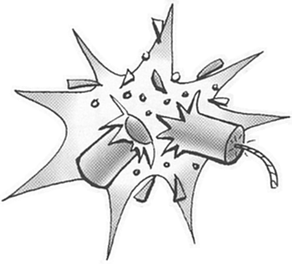
Važan je Početak
Privući pažnju,
zanimanje!
Korist?
Što tu ima za mene?
Ja sam stručnjak !
Po čemu?
Što je na meniju?
Što ću čuti?
Notes:
Mamac, privlačenje pažnje
Zanimljiv, iznenađujući statistički podatak (Znate li koliko, kako ...)
Citat, navod vezano uz temu
Usporedba
Fotografija, crtež, karikatura
Anegdota
Pitanje
Nešto iz novina, TV, radio
Priča

Slide 28
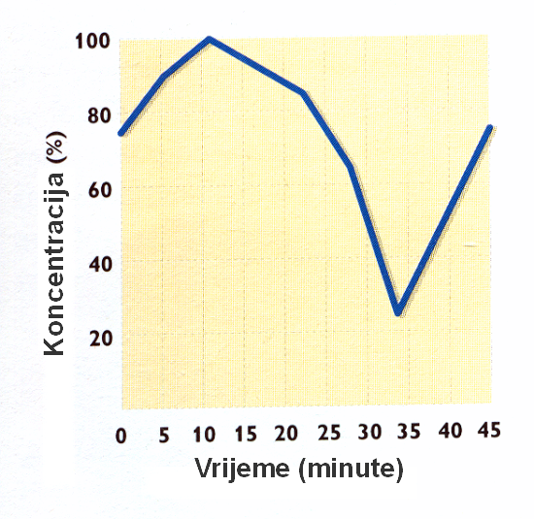

Kako vas slušaju
☺☺
Iskoristite početak i kraj!

Slide 29
Struktura: Uvod
1. Postavljanje scene (2)
pozdravljanje
predstavljanje
tema - naziv
cilj – što želite postići
pregled sadržaja
trajanje
2. Hvatač pažnje (1)
pitanje i odgovor
citat
anegdota, događaj
zamislite da ste ...
podatak
korist za publiku
Uz završetak, najvažniji dio prezentacije
Notes:
Uvod se zapravo sastoji iz dva dijela
u prvom dijelu postavljate scenu za prezentaciju:
razmislite o pozdravu, napišite i naučite napamet
nikad nemojte početi s isprikama
kako ćete se predstaviti - (ako to ne učini netko drugi)
dobro je reći čime se bavite i koliko ste stručni, vezano uz temu prezentacije - što ste završili i što ste radili - znači naglasak na znanju i iskustvu.
zatim naziv teme i kratak pregled izlaganja - sadržaj: glavne točke
vaša publika treba znati CILJ prezentacije: što želite, zašto su oni došli
i koliko će sve to trajati
drugom dijelu pokušajte pridobiti publiku - ima različitih “štoseva”
izaberite ono što vam najviše leži - šalu, neki događaj iz vlastita života, citat stih i sl. - uvijet je da je vezano za temu
“The play was a great success, but the audience was a total failure”
(Predstava je bila velik uspjeh, ali je publika totalni promašaj)
Oscar Wilde, nakon jedne svoje predstave

